Slide 1
Isolatieoffensief
Laura den Ouden, Sarah Sikkel, Muk van Ravels
20 juni 2024
Notes:
Wat gaat goed, waar loop je tegenaan?
==

Slide 2
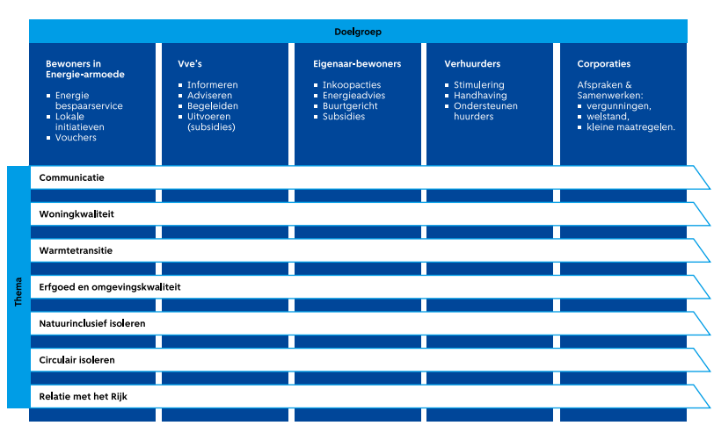
Notes:
Waar zijn jullie mee bezig in het kader van de City Deal

Slide 3
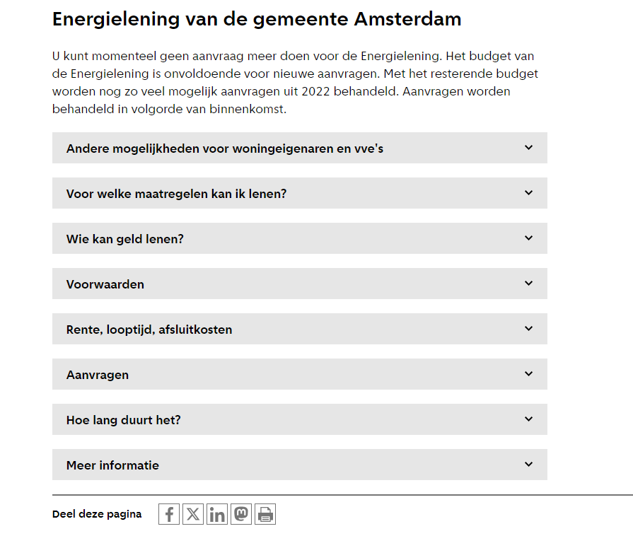
Vve’s
Activatieteams;
Financieel maatwerkadvies;
Planvormingssubsidie.
Notes:
Wat gaat goed?

Slide 4
Particuliere verhuurders
Samenwerking;
Enkel glas als gebrek;
Pilot energetische maatregelen afdwingen;
Pilot handhaving ontbreken labels;
Redelijk voorstel !WOON.
Notes:
strengere kwaliteitseisen op het gebied van energetische kwaliteit in het BBL (enkel glas als gebrek)
Energetische maatregelen afdwingen binnen huidige wet en regelgeving Pilot met ILT over handhaving ongeregistreerde energielabels bij verhuring
Subsidie aan Woon! Voor bijstaan huurders bij het doen van redelijk voorstel aan verhuurder.

Slide 5
Eigenaar-bewoners buiten vve’s
Participatieve bottom-up benadering, community of practice;​
VHF subsidie;
Gebiedsgerichte benadering;​
Samenwerking met de eigenaren, Platform Samen Nieuw-West, stadsdeel Nieuw-West, Hogeschool Inholland*, Rabobank*, team biobased, team gevelsanering, team welstand. *nog niet formeel
Notes:
Waar zou je in de rest van de looptijd van de City Deal nog extra op willen inzetten?

